Slide 1
Evolve 3A 4.4

Slide 17
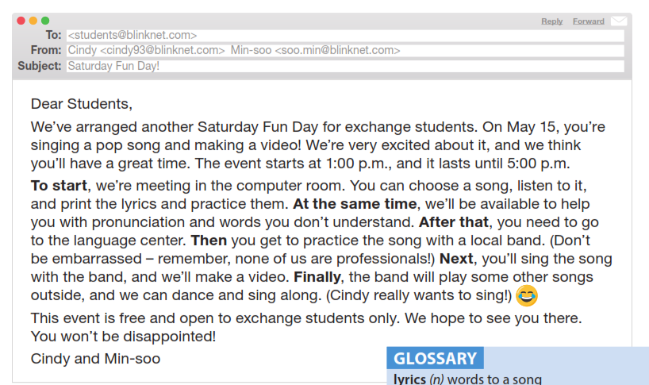

Slide 19
